Slide 1
Repaso parcial
Cristian Lopera Villa
07/04/2025

Slide 2
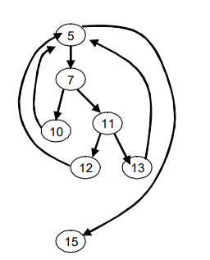
Punto 1 hallar la complejidad ciclomatica

Slide 3
Sol punto 1

Slide 4
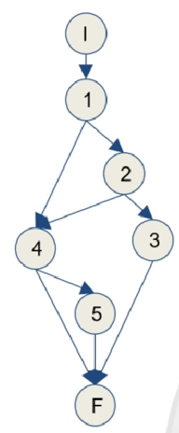
Punto 2
1.Calcular la complejidad ciclomatica.
2.Identificar las regiones el grafo
3.Caminos independientes:

Slide 5
Sol punto 2

Slide 6
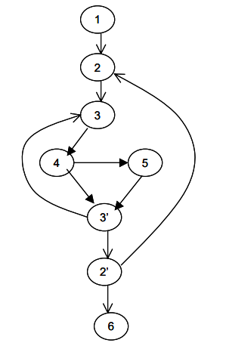
Punto 3 Calcular la complejidad ciclomatica:

Slide 7
Sol punto 3

Slide 8
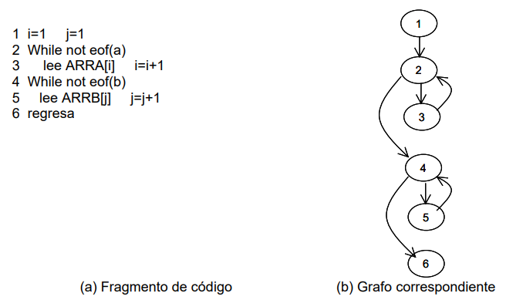
4. Hallar los diferentes caminos para el siguiente grafo:

Slide 9
Sol 4

Slide 10
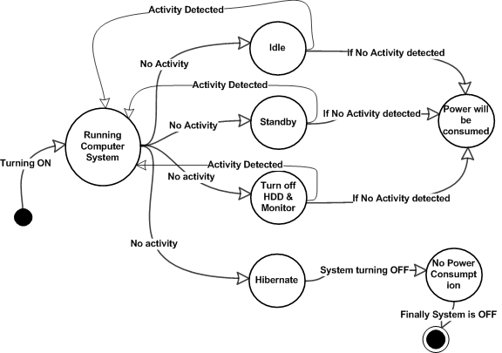
State transition example

Slide 11
Crear los casos de prueba para el diagrama de transición de estados

Slide 12
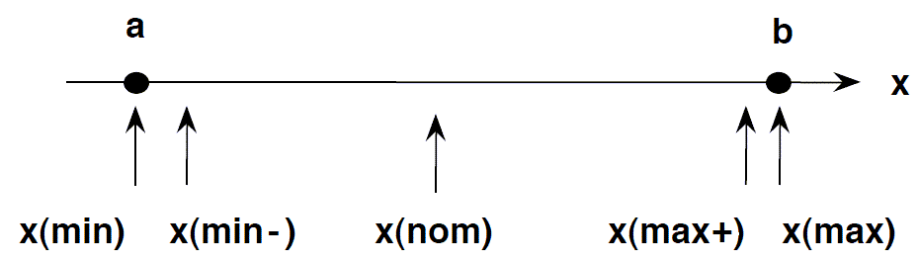
Boundary Value Analysis and Equivalence Partitioning Testing
Minimum
Just above the minimum
A nominal value
Just below the maximum
Maximum

Slide 13
Equivalence Partitioning Testing- Boundary Value Analysis
Example 1: Equivalence and Boundary Value
Let’s consider the behavior of Order Pizza Text Box
Pizza values 1 to 10 is considered valid. A success message is shown.
While value 11 to 99 are considered invalid for order and an error message will appear, “Only 10 Pizza can be ordered”
https://www.guru99.com/equivalence-partitioning-boundary-value-analysis.html

Slide 14
Test condition
Any Number greater than 10 entered in the Order Pizza field
(let say 11) is considered invalid.
Any Number less than 1 that is 0 or below, then it is considered invalid.
Numbers 1 to 10 are considered valid
Any 3 Digit Number say -100 is invalid.

Slide 15
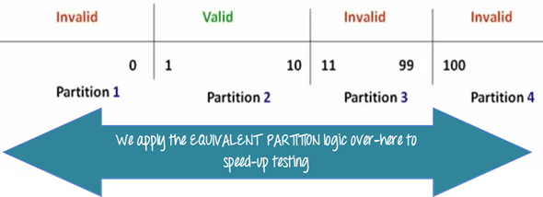
Set equvalence partition:

Slide 16
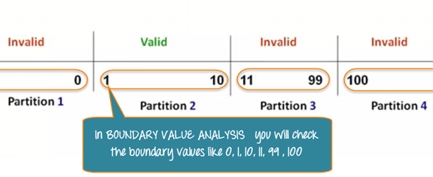
Validating boundary values

Slide 17
Crear los casos de prueba para el análisis de valores limites.

Slide 18
Selenium
Que comandos tipo acction tiene selenium:
Que comandos tipo Assertions o verificadores tiene selenium

Slide 19
1.Respuesta:

Slide 20
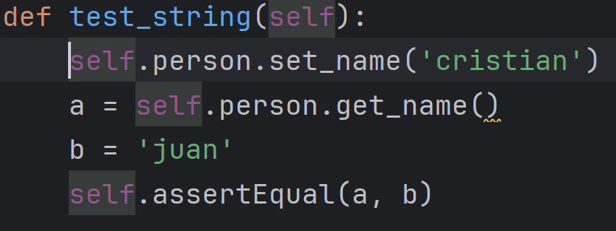
Unittesting
Cuál es la función del assertEqual y sería el resultado de la ejecución este caso de prueba en unittesting:

Slide 21
Material de estudio:
17.1.1 Verificación y validación 384
17.3 - 17.7.4 ESTRATEGIAS DE PRUEBA PARA SOFTWARE CONVENCIONAL 2
Pruebas funcionales
CONCEPTOS DE CALIDAD 338

